Slide 1

Modelo de movilidad estudiantil
El objetivo que se plantea es determinar cuáles son los factores que inciden en la movilidad de un estudiante para acceder a una institución de educación en una provincia distinta a la de su nacimiento. Se considera a los estudiantes matriculados en las diferentes instituciones de educación a nivel nacional para el año 2016.

Slide 2

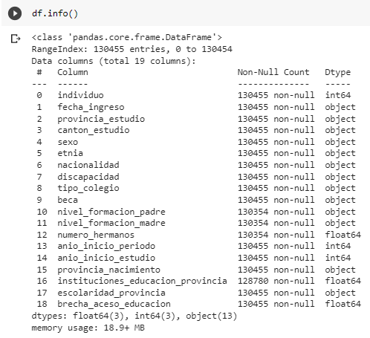
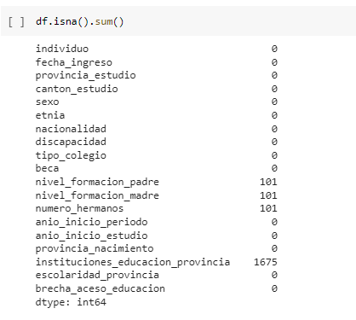
Análisis de la base de datos
Se analizó la completitud de la base de datos y su consistencia.
Se realizaron estadísticas descriptivas de las variables que conforman la base de datos.
La base de datos consta de 19 variables de las cuales 12 son cualitativas que describen las características de los estudiantes como el sexo, la etnia, el nivel de educación de los padres, la discapacidad, el tipo de colegio, si obtuvo alguno beca, entre otras y 7 cuantitativas que fueron el código del individuo, el número de hermanos, año de inicio del periodo educativo, la escolaridad de la provincia entre otras.
Es importante indicar que más adelante ya en la configuración final para obtener la base de datos, se eliminaran algunas variables que a consideración del investigador, no aporta información en el modelo o pueden causar mal especificación del mismo.
También los criterios de tratamiento de corrección de variables, como la imputación de valores se realizará a través del criterio de la mediana y en el caso de la variable cualitativas el que más se repita dentro de la variable.
En un análisis de variables vacías o NaN’s, se determinó que el nivel de formación del padre y de la madre cuenta con 101 registros vacías, el número de hermanos también cuenta con el mismo número de registros vacíos y en el caso del número de instituciones de educación superior existieron 1.675 registros vacíos o NaN’s.

Slide 3
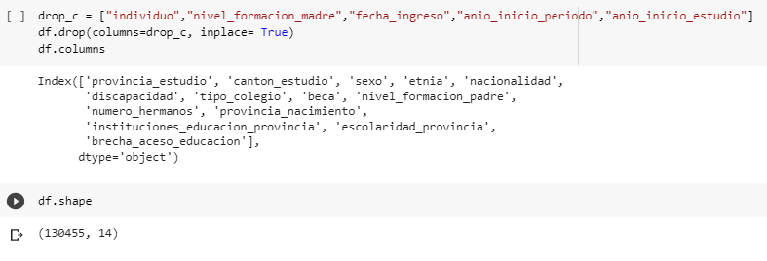
Selección de variables
Se procede a eliminar las siguientes variables:
Individuo: Ya que solo es una variable que determinar una secuencia.
Nivel de formación de la madre: Ya que se tiene el nivel de formación del padre, podría causar multicolinealidad.
Fecha de ingreso: Ya que se está trabajando con una base de datos del año 2016, y ese es el año de ingreso de todos los estudiantes, se identifica que la misma no aporta información adicional en el modelo.
anio_inicio_periodo: Ya que se está trabajando con una base de datos del año 2016, y ese es el año de ingreso de todos los estudiantes, se identifica que la misma no aporta información adicional en el modelo.
anio_inicio_estudio: Ya que se está trabajando con una base de datos del año 2016, y ese es el año de ingreso de todos los estudiantes, se identifica que la misma no aporta información adicional en el modelo.
Finalmente, la base de datos de trabajo quedó con 130455 registros y 14 características.

Slide 4
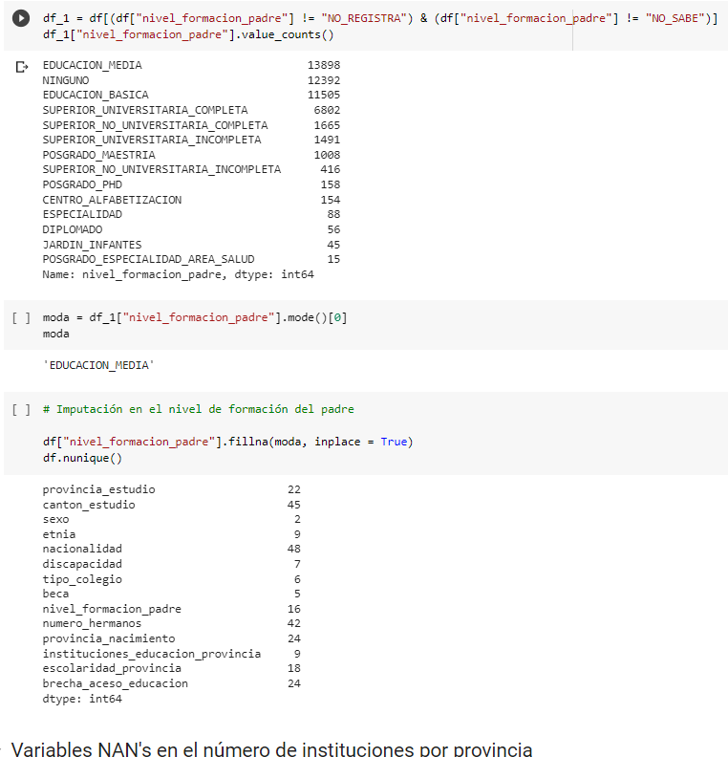
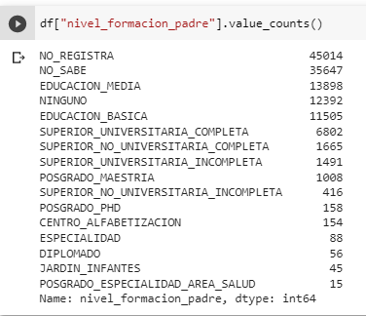
Tratamiento de variables
Al analizar la variable del nivel de formación del padre, se puede observar que los registros que más se repiten son: No registra y no sabe, por lo que para utilizar la metodología de imputación plantea no nos brindaría información relevante para el estudio por lo que se procede a analizar la moda aislando esos registros para realizar la imputación a las variables con registros vacíos.

Slide 5
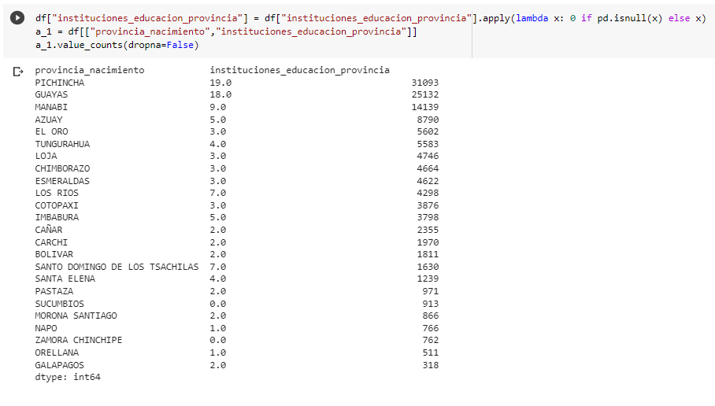
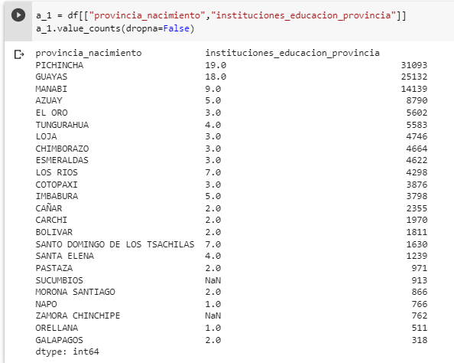
Tratamiento de variables
Al analizar la variable del número de instituciones por provincia, se identifica que las provincias de Sucumbíos y Zamora Chinchipe, presentan los registros vacíos o NaN’s, en este sentido, para tratar esta variable solo se reemplazará con el valor de cero, ya que, en la provincia de Sucumbíos y Zamora, no existen Instituciones de Educación Superior.

Slide 6
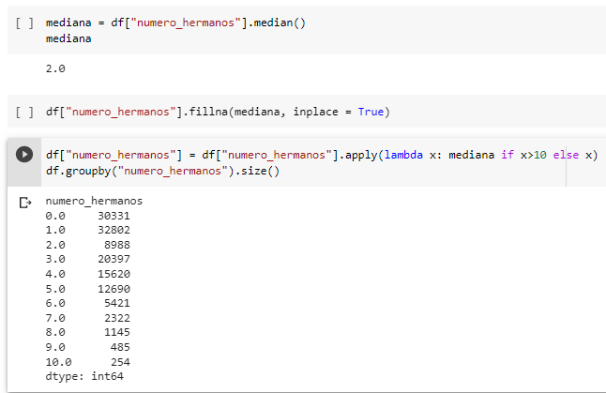
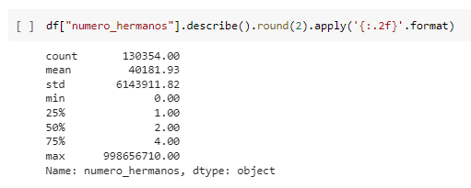
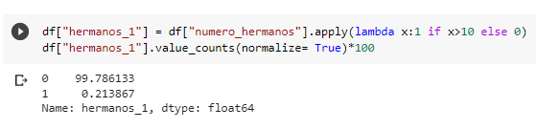
Tratamiento de variables
Para realizar el tratamiento de la variable número de hermanos, primero analizaremos sus resumen estadístico y analizar la distribución de los datos y de existir datos atípicos, saber que se puede realizar.
Como se puede observar existe probablemente un registro con error de tipeo, por lo que se debe decidir entre reemplazarlo o sacarlo de la muestra, para una mejor comprensión, se amarizará cual es el porcentaje de registros que tiene más de 4 hermanos que es el percentil 75.
Finalmente se decide reemplazar con la mediana todos los registros por encima de 10 hermanos con el objetivo de no perder información para el análisis, aunque, de ser el caso también se podría prescindir de esta información ya que el número de registros que abarcan no superan ni el 1% del total de registro de la base de datos
Se puede observar que el número de registros con más de 10 hermanos (que ya sería un dato atípicos por el número de hermanos) representa el 0.21% de la muestra, por lo que se imputará con los valores de la mediana de la variable para no perder registros

Slide 7
Tratamiento de variables
Para realizar el tratamiento de la variable número de hermanos, primero analizaremos sus resumen estadístico y analizar la distribución de los datos y de existir datos atípicos, saber que se puede realizar.
Como se puede observar existe probablemente un registro con error de tipeo, por lo que se debe decidir entre reemplazarlo o sacarlo de la muestra, para una mejor comprensión, se amarizará cual es el porcentaje de registros que tiene más de 4 hermanos que es el percentil 75.
Finalmente se decide reemplazar con la mediana todos los registros por encima de 10 hermanos con el objetivo de no perder información para el análisis, aunque, de ser el caso también se podría prescindir de esta información ya que el número de registros que abarcan no superan ni el 1% del total de registro de la base de datos
Se puede observar que el número de registros con más de 10 hermanos (que ya sería un dato atípicos por el número de hermanos) representa el 0.21% de la muestra, por lo que se imputará con los valores de la mediana de la variable para no perder registros

Slide 8
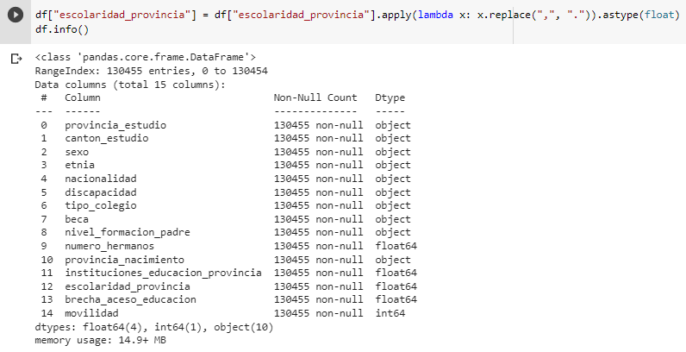
Tratamiento de variables
Se puede observar que la variable "escolaridad_provincia" está en formato "object" y debe ser formato float64.
Por lo que se realiza el tratamiento adecuado para que la variable tenga el formato adecuado para su utilización dentro del modelo
Se puede observar finalmente que la base de datos ahora se encuentra completamente limpia y lista para utilizarse en el modelo.
Se

Slide 9
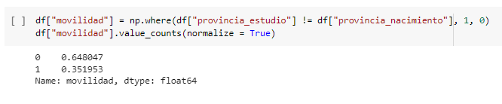
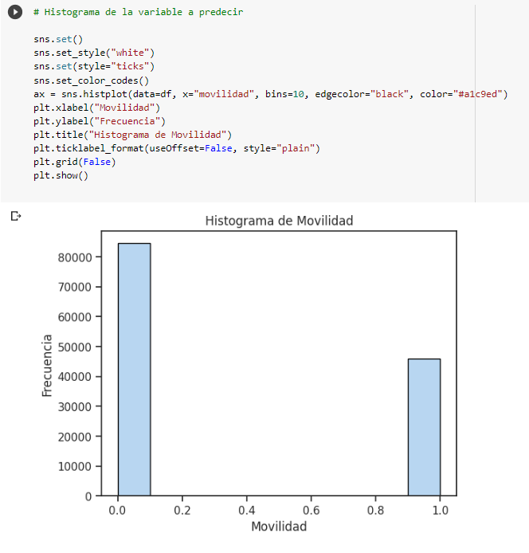
Variable objetivo
Para cumplir con el objetivo del análisis se debe generar la variable dependiente, el criterio para la generación de la misma fue el siguiente:
La variable dependiente adopta el valor de “1” si el estudiante entro a una institución de educación fuera de su provincia de nacimiento y "0" si el estudiante entró a una institución de educación en su provincia de nacimiento

Slide 10
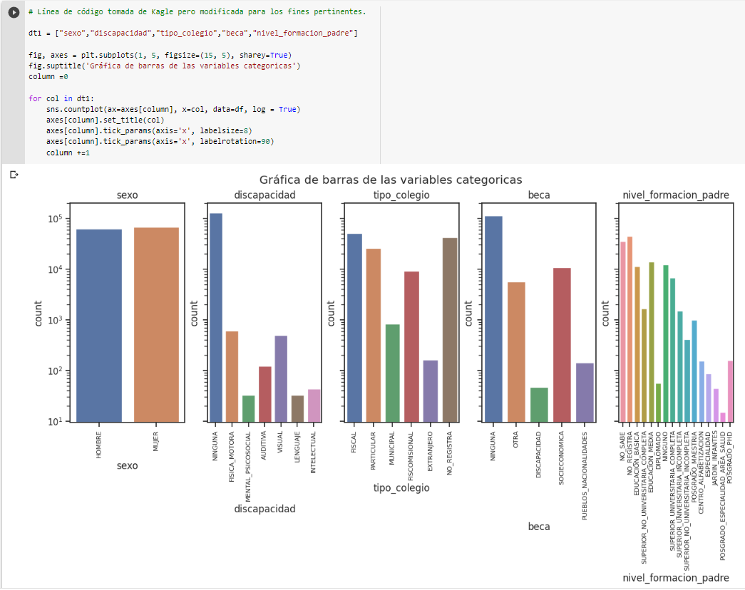
Estadísticas descriptivas
A continuación se presentan unas estadísticas descriptivas de la variable cualitativas, debido a la gran diferencia a nivel de registros de algunas variables, se decidió para temas de visualización transformar las escalas de la variables en logarítmicas, de esta forma se puede apreciar mejor la distribución de los datos y se puede observar que el mayor número de estudiantes se encuentran en el tipo de colegio fiscal (excluyendo los que no registran), las discapacidades más presente son la física motora y la visual y en nivel de educación de los padres el dato con mayor número de registros es el de educación media.

Slide 11
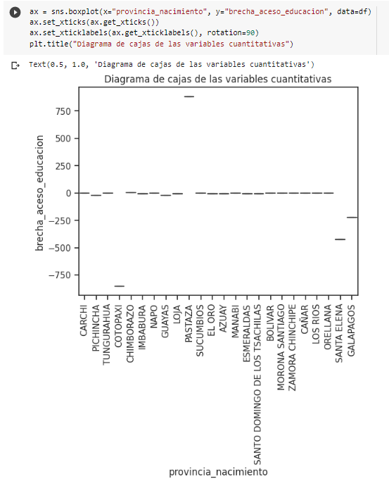
Diagrama de cajas variable de la brecha de acceso por provincia
Aunque no se puede apreciar bien el diagrama de cajas, este nos brinda información muy importante, ya que en el mismo se observa que las provincias de Cotopaxi, Santa Elena y Galápagos, son las que presentan las mayores brechas de acceso, caso contrario sucede en Pastaza que tiene un superávit de cupos.

Slide 12
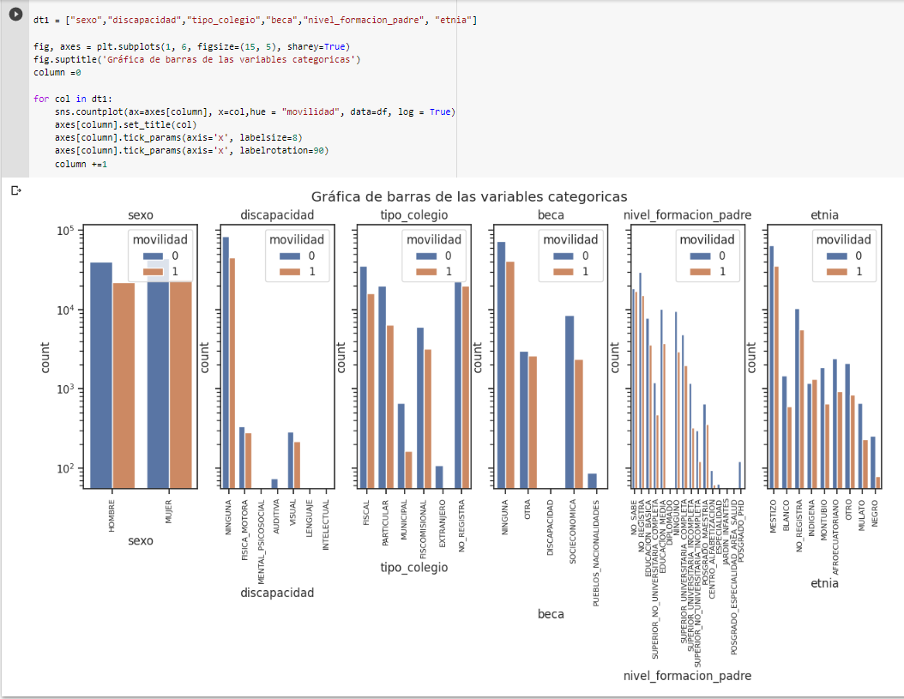
Estadísticas descriptivas considerando la variable dependiente
Se puede observar en las gráficas que a nivel de sexo, se movilizan casi en igual proporción los hombres y las mujeres.
Los estudiantes con discapacidad que más se movilizan a otras provincias para estudiar con los que presentan discapacidad a nivel de física motora y visual.
Resulta interesante que al analizar los estudiantes por etnia, se movilizan más los de etnia indígenas.

